Slide 1
MINISTERIO DE TRABAJO Y
PREVISIÓN SOCIAL

Slide 2
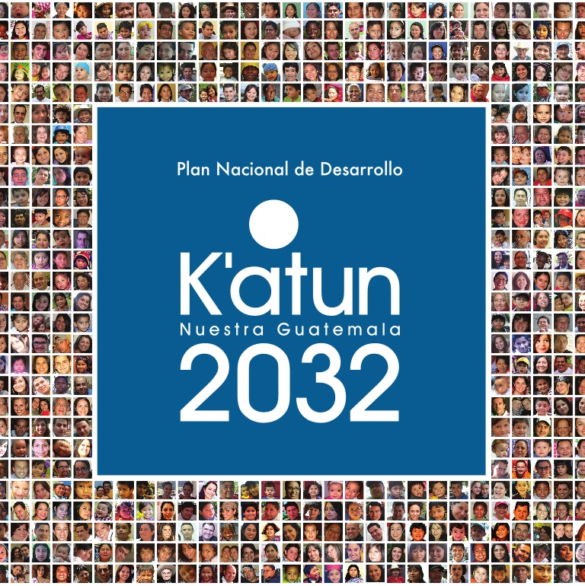
INTRODUCCIÓN
El Ministerio de Trabajo y Previsión Social. por mandato constitucional, es el encargado de hacer cumplir el régimen jurídico laboral; formular la política laboral, salarial, de previsión social y de salud y seguridad ocupacional; así como de diseñar políticas de capacitación técnica y profesional de los trabajadores.
Para cumplir con su mandato ha establecido como estrategia central, el impulso de la Política Nacional de Empleo Digno 2017-2032, para lo cual coordina esfuerzos interinstitucionales que permitan articular acciones para mejorar la cantidad y calidad de los empleos, así como para fortalecer el capital humano en el país.
Todas sus acciones se alinean al Plan Nacional de Desarrollo K’atun 2032 y la Política General de Gobierno con el fin de contribuir al equilibrio entre el crecimiento económico y la reducción de brechas y desigualdades sociales de manera sostenible.

Slide 3
PRINCIPALES LOGROS INSTITUCIONALES

Slide 4
SERVICIOS ELECTRÓNICOS MINTRAB
Se encuentran a disposición de trabajadores, empleadores y de la población en general, a través del portal institucional:
Constancia de Buenas Prácticas Laborales “BPL”
Portal Electrónico “Tu Empleo”
Plataforma Salud y Seguridad Ocupacional
Libro Electrónico de Salarios
Registro Electrónico de Contratos Individuales de Trabajo (RECIT)

Slide 5
Avances registrados en los sistemas electrónicos
Nombre del Sistema | Unidad de medida de los Resultados | Resultados segundo cuatrimestre | Acumulado enero-agosto
Libro Electrónico de Salarios | Empresa | 1,150 | 2,694
 | Folios | 1,137,675 | 2,686,525
Registro Electrónico de Contratos Individuales de Trabajo (RECIT) | Contrato | 179,693 | 384,690
Registro Electrónico de Reglamentos Interiores de Trabajo (RERIT) | Número Reglamentos firmados | 199 | 234
Buenas Prácticas Laborales (BPL) | Solicitudes recibidas primera convocatoria | 15 | NA
 | Solicitudes recibidas segunda convocatoria | 49 | NA
Plataforma Salud y Seguridad Ocupacional | Planes de Salud y Seguridad Ocupacional | 735 | 1,227
 | Planes de Prevención de Riesgos Laborales | 484 | 971
 | Estrategia COVID en el lugar de Trabajo | 1,100 | 1,914
 | Registro de Monitores | 1,429 | 2,421

Slide 6
PREVENCIÓN DE CONTAGIO Y BROTES DE SARS COV-2
El Departamento de Salud y Seguridad Ocupacional, durante el segundo cuatrimestre realizó 44 operativos en Centros de Bodegas Industriales para la verificación del cumplimiento del Acuerdo Gubernativo 79-2020.
Así también la Inspección General de Trabajo realizó 512 operativos de inspección mediante el “Plan de Inspecciones de oficio focalizada y regionalizadas dirigidas a centros de trabajo para la verificación del cumplimiento a las medidas de seguridad y salud ocupacional establecidas en las normas complementarias del reglamento de salud y seguridad ocupacional para la prevención y control de brotes de SAR COV-2 en los Centros de Trabajo”.
Además, la Inspección General de Trabajo ha realizado durante el segundo cuatrimestre 2021 104 operativos a Centros Nocturnos para la prevención y control de brotes de SAR COV-2 en los departamentos de: El Progreso, Escuintla, Guatemala, Quetzaltenango, Sacatepéquez y Santa Rosa.

Slide 7
VICEMINISTERIO ADMINISTRATIVO FINANCIERO

Slide 8
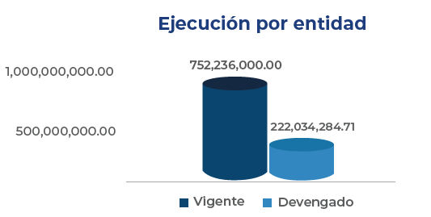
EJECUCIÓN PRESUPUESTARIA
Durante el periodo de mayo a agosto se tuvo una ejecución presupuestaria de Q.222,034,284.71, lo que representa un 29.52%.

Slide 9
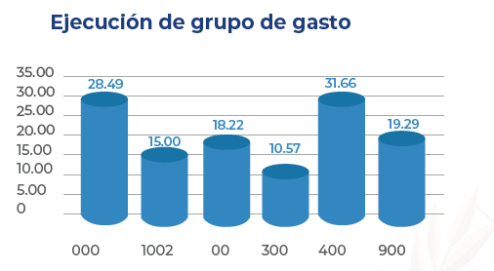
EJECUCIÓN PRESUPUESTARIA
Dentro de los grupos de gasto más significativos por su porcentaje de ejecución se encuentra el grupo de gasto 400 “Transferencias Corrientes”, el cual contempla principalmente las erogaciones realizadas por medio del Programa de Aporte Económico al Adulto Mayor que representa un 31.66% de ejecución cuatrimestral; le sigue el grupo 000 “Servicios Personales” con un 28.49% por medio del cual se realiza el pago de nómina Institucional, así mismo el grupo 900 “Asignaciones Globales”, con un 19.29% de ejecución por medio del que se realizan pagos de sentencias judiciales.

Slide 10
VICEMINISTERIO DE PREVISIÓN SOCIAL Y EMPLEO

Slide 11
GENERACIÓN DE EMPLEO FORMAL Y DIGNO
Se han desarrollado acciones para la reactivación y recuperación económica y laboral, entre las cuales sobresalen:
La modernización y ampliación de la cobertura de la Red Nacional de Servicios Públicos de Empleo;
b) Establecimiento de alianzas con los gobiernos locales y el sector privado, y
c) Fortalecimiento y rediseño de los programas de formación y capacitación técnico profesional para el empleo y el emprendimiento.
En lo que respecta a plazas vacantes durante el periodo de mayo a agosto del presente año, se reporta a nivel nacional 8,053 plazas, demandadas por diferentes sectores económicos. De mayo a agosto del presente año, en las instancias del Servicio Nacional de Empleo se ha brindado el servicio de orientación laboral a 7,443 personas en búsqueda de un empleo, las cuales fueron inscritas en el portal electrónico “Tu Empleo” y orientadas por los gestores que atienden estas instancias.

Slide 12
MODELO DE ATENCIÓN INTEGRAL PARA LAS MUJERES VÍCTIMAS DE VIOLENCIA I´X KEM (MAIMI)
La Dirección General de Empleo revisó y estableció una ruta de trabajo de atención, en coordinación con la Dirección de Previsión Social, a fin de articular acciones para la intermediación de mujeres víctimas de violencia a un proceso de inserción laboral o en su caso derivarlas a un proceso de formación o emprendimiento, con la asesoría en materia de derechos laborales desde la Sección de la Mujer Trabajadora, el proceso ha dado inicio con la atención de 9 mujeres en el rango de edad de 27 a 46 años.

Slide 13
FERIA DE EMPLEO PARA PERSONAS MIGRANTES RETORNADAS
Se contó con la participación de 59 empresas comprendidas en los sectores de industria manufacturera, Contact Center & BPO, comercio, intermediación financiera, alojamiento y actividades de servicios. El departamento de Guatemala fue el que mayor participación de empresas reportó con 24 unidades productivas, seguido de Huehuetenango y Quetzaltenango con 6 cada uno y Totonicapán con 4, de total de migrantes retornados atendidos el 71.5% fueron de sexo masculino y el otro 28.5% de sexo femenino
VENTANILLA DE ATENCIÓN AL MIGRANTE RETORNADO
En el segundo cuatrimestre del 2021, se registraron a 133 personas migrantes retornadas atendidos en el Centro de Recepción de Migrantes Retornados de la Fuerza Aérea Guatemalteca, julio fue el mes con más registros realizados.

Slide 14
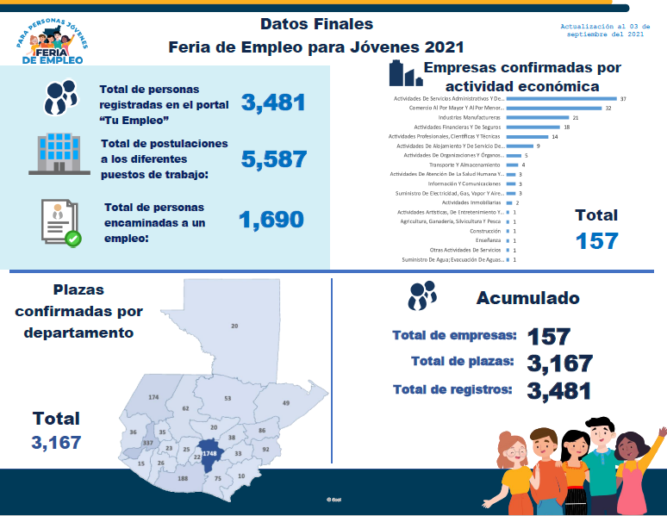
FERIA DE EMPLEO PARA JÓVENES

Slide 15
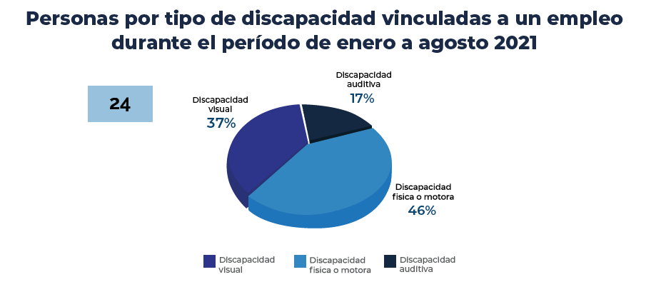
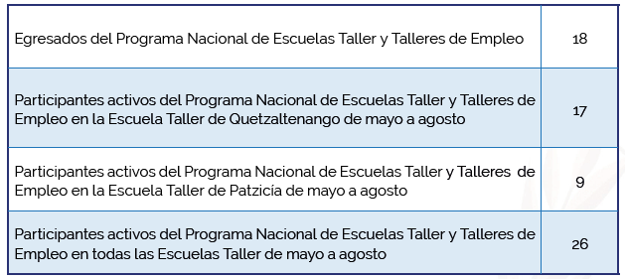
VENTANILLA EMPLÉATE INCLUSIVO
Se ha dado orientación laboral a 280 personas con discapacidad. Un 66% fueron de sexo masculino y el 34% de sexo femenino.
LOGROS DEL PROGRAMA NACIONAL DE ESCUELAS TALLER Y TALLERES DE EMPLEO

Slide 16
PROGRAMA DE TRABAJO TEMPORAL
En el segundo cuatrimestre se reporta un total de 775 trabajadores migrantes temporales seleccionados de los cuales 166 corresponden a Canadá y 609 corresponden a Estados Unidos, así mismo se reportan 710 beneficiados de mayo a agosto de 2021, de los cuales 113 son mujeres y 597 son hombres.
El 30 de agosto fue lanzada la convocatoria de trabajo temporal para enfermeros en Alemania, a la fecha se cuenta con una ruta de trabajo establecida.

Slide 17
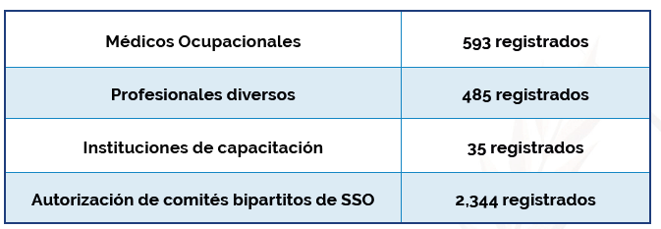
SALUD Y SEGURIDAD OCUPACIONAL
Durante el segundo cuatrimestre se reportan los siguientes registros y estadísticas:
De acuerdo al plan estratégico del Departamento de Salud y Seguridad Ocupacional durante los meses de mayo a julio del año en curso se visitaron 765 empresas del Sector Comercio; del mes de julio a agosto se visitaron 955 empresas del Sector Manufacturero y en el mes de agosto se visitaron 325 empresas del Sector Construcción.

Slide 18
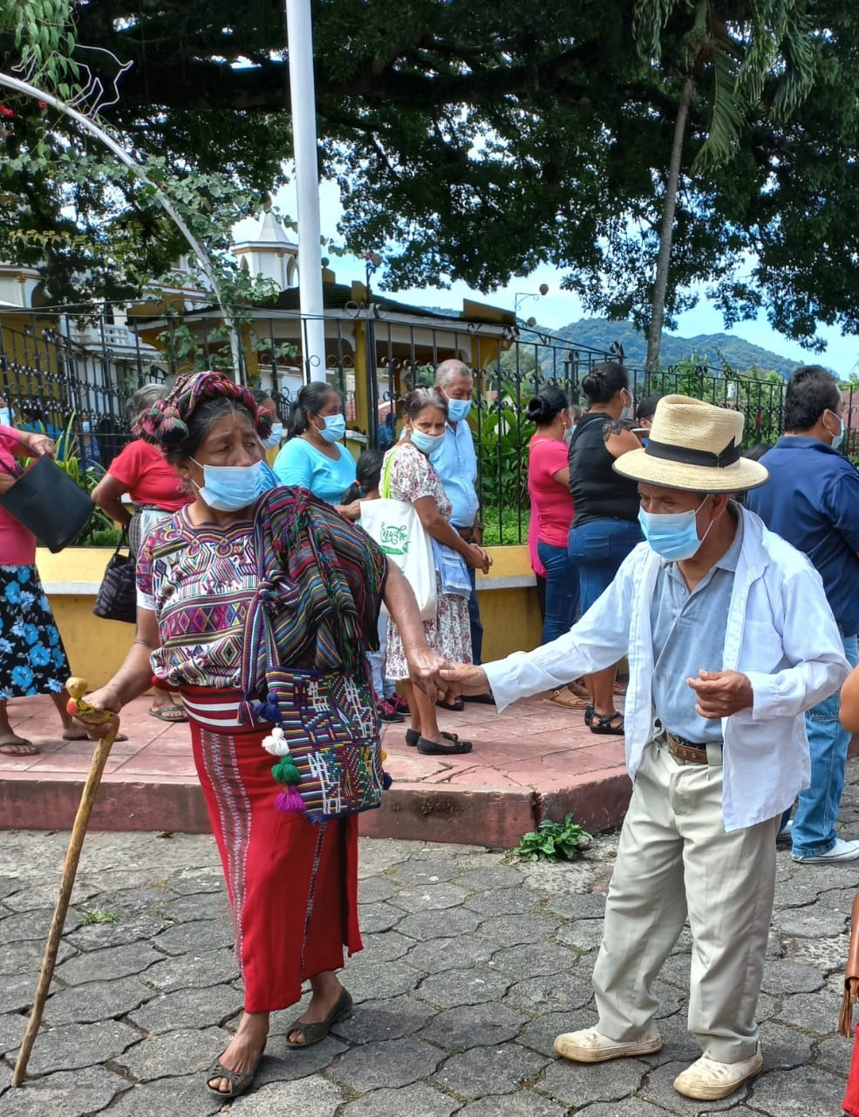
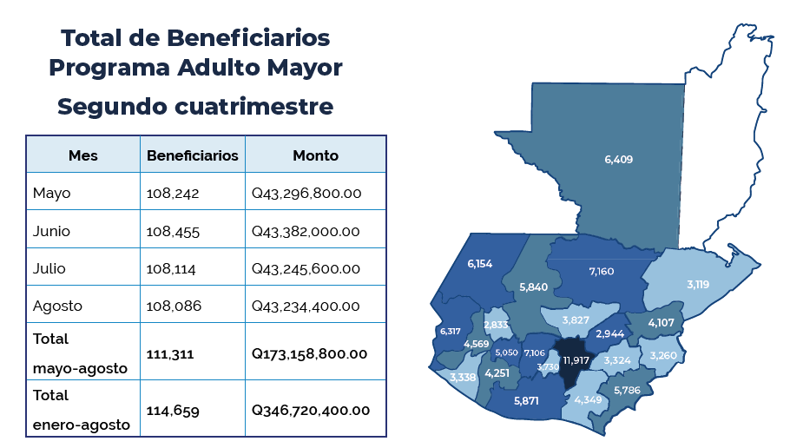
PROGRAMA DE APORTE ECONÓMICO DEL ADULTO MAYOR (PAM)
De mayo a agosto de 2021, se han beneficiado a 111,311 personas, con lo cual se han ejecutado Q173,158,800.00, lo cual representa un 31.80% de ejecución en el segundo cuatrimestre.
Diferendo territorial insular y marítimo pendiente de resolver

Slide 19
PROYECTO DE LOS CENTROS DE ATENCIÓN INTEGRAL PARA LA PREVENCIÓN Y ERRADICACIÓN DEL TRABAJO INFANTIL (CAIPETI)
A la fecha se ha socializado el proyecto en 21 Codeptis, a nivel nacional, en forma virtual y presencial. En la actualidad se tienen 2 centros en funcionamiento, el primero está en el Parque la Democracia, Quetzaltenango, con 30 alumnos, en el área extraescolar, reforzamiento y sobre edad y 22 alumnos de nivel básico y en el segundo Centro ubicado en el departamento de San Marcos se cuenta con 25 alumnos inscritos.
CONSTANCIA Y CHARLAS SOBRE LOS DERECHOS Y OBLIGACIONES LABORALES A LOS ADOLESCENTES EN LA EDAD MÍNIMA AL TRABAJO
En la oficina de la Unidad de Protección a la Adolescencia Trabajadora (UPAT) se informa y orienta sobre los derechos laborales y se extiende la constancia laboral sobre la edad mínima para la admisión al empleo, al mes de agosto se han extendido 275 constancias.

Slide 20
CONFERENCIA DE MINISTRAS Y MINISTROS DE TRABAJO DE CENTROAMÉRICA Y REPÚBLICA DOMINICANA
En el marco del bicentenario de la independencia y en su calidad de presidencia pro tempore del Consejo de Ministros y Ministras de Trabajo de Centroamérica y República Dominicana (CARD), el Ministerio de Trabajo y Previsión de Guatemala llevó a cabo la Conferencia de Ministros de Trabajo del Bicentenario. Esta actividad constó de tres momentos: 1. Sesión extraordinaria del CARD; 2. Diálogo regional sobre la eliminación del trabajo infantil; y 3. Panel foro sobre el futuro del trabajo en la región.

Slide 21
INICIATIVA “ESPACIOS AMIGOS DE LA LACTANCIA MATERNA EN EL LUGAR DE TRABAJO”
Como parte de las acciones para mantener la acreditación de UNICEF sobre la Iniciativa de Espacios Amigos de la Lactancia Materna (IEALM), el Ministerio de Trabajo y Previsión Social conformó el Comité Institucional de la Lactancia Materna, el cual es presidido por la Sección de Promoción y Capacitación de la Mujer Trabajadora,

Slide 22
VICEMINISTERIO DE ADMINISTRACIÓN DE TRABAJO

Slide 23
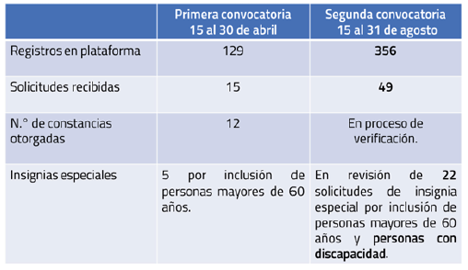
CONSTANCIA DE BUENAS PRÁCTICAS LABORALES (BPL)
El objetivo de la Constancia BPL es fomentar el cumplimiento de la normativa laboral, la formalidad laboral y la competencia leal entre empresas, ya que avalará que cumplen con los requisitos establecidos por este proceso y la normativa laboral vigente. El empleador podrá hacer constar si en su centro de trabajo se encuentran trabajando personas mayores de sesenta años, personas con discapacidad, personas migrantes retornadas o en condición de refugio, con el fin de alcanzar la igualdad de oportunidades y el cumplimiento de los derechos laborales. Por tanto, incluirá las insignias especiales cuando corresponda.
La segunda convocatoria de este año estuvo comprendida del 15 al 31 de agosto.

Slide 24
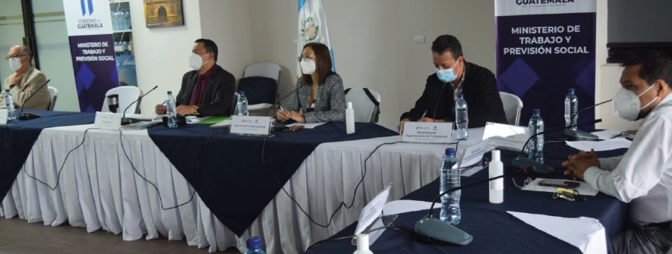
COMISIÓN NACIONAL DEL SALARIO
La propuesta específica de gobierno es la creación de comisiones paritarias por circunscripción económica, para que en el año 2022 discutan los salarios mínimos aplicables a dichas circunscripciones económicas y actividad; la misma se llevó a cabo por parte del Ministerio de Trabajo Previsión Social en cumplimiento al Artículo 105 del Código de Trabajo, mencionado con anterioridad.
En el segundo cuatrimestre se han realizado 6 reuniones y durante el año 2021 se han sostenido 8 reuniones.

Slide 25
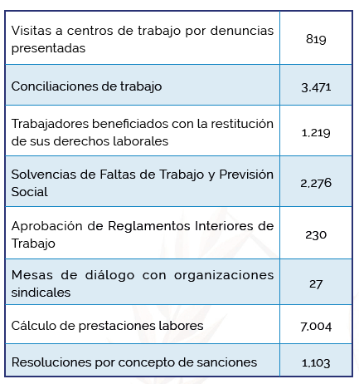
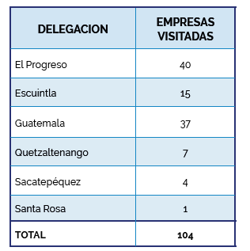
INSPECCIÓN GENERAL DE TRABAJO (IGT)
Resultados durante el segundo cuatrimestre:
En atención al contexto por la pandemia derivado del virus SARS, la Inspección General de Trabajo ha realizado durante el segundo cuatrimestre 2021, 4 Operativos COVID-19 a Centros Nocturnos en los siguientes departamentos:

Slide 26
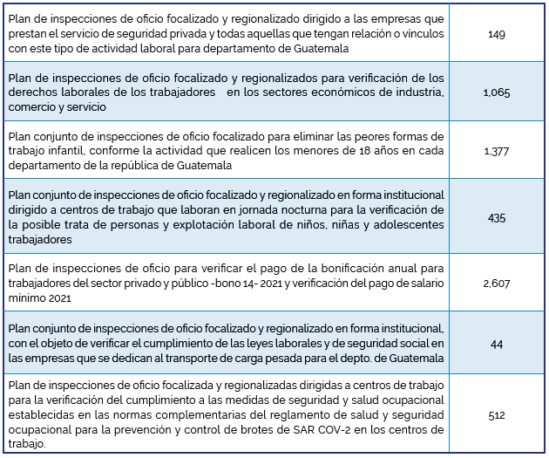
INSPECCIÓN GENERAL DE TRABAJO (IGT)
La Inspección General de Trabajo realizó 7 operativos de inspección de trabajo en los 22 departamentos del país, siendo estos:

Slide 27
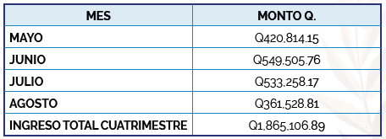
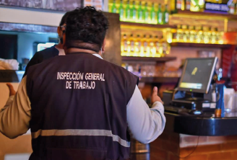
INSPECCIÓN GENERAL DE TRABAJO (IGT)
Se han recuperado por concepto de sanciones administrativas en la Inspección General de Trabajo los siguientes montos:

Slide 28
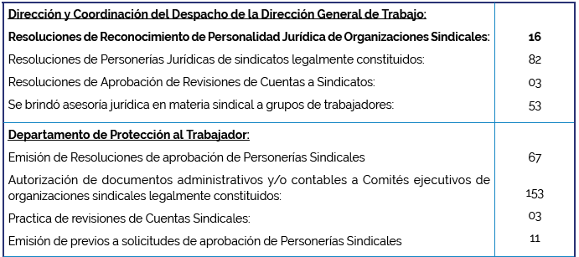
Dirección General de Trabajo (DGE)

Slide 29
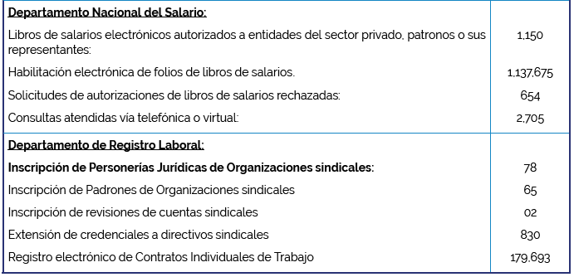
Dirección General de Trabajo (DGE)

Slide 30
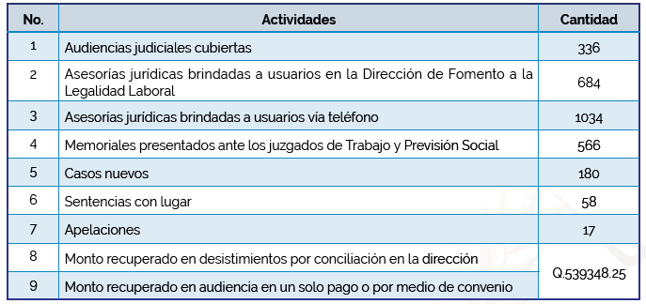
Fomento a la Legalidad Laboral
Obtuvo como resultado 2,067 trabajadores y empleadores capacitados y asesorados en derechos y obligaciones laborales, los cuales algunos fueron atendidos vía telefónica y presencial. El monto recuperado a favor de los trabajadores de mayo a agosto asciende a Q.539,348.25.
Actividades realizadas durante el segundo cuatrimestre:

Slide 31
RESULTADOS DE CORTO Y MEDIANO PLAZO ALCANZADOS EN EL MARCO DE LA POLÍTICA GENERAL DE GOBIERNO

Slide 32
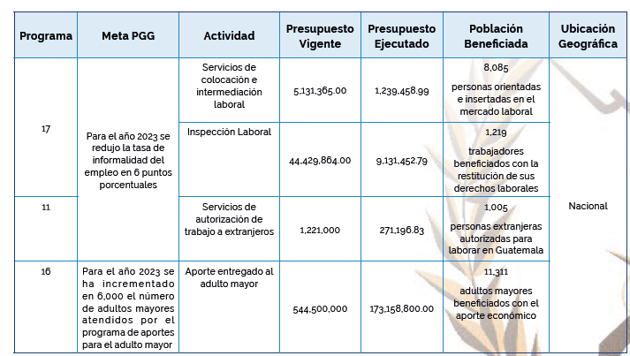
A continuación, se presentan los avances físicos y financieros obtenidos durante el segundo cuatrimestre de las acciones e intervenciones establecidas en la estructura programática del Ministerio de Trabajo y Previsión Social que dan respuesta las metas y pilares de la PGG.

Slide 33
DESAFÍOS INSTITUCIONALES

Slide 34
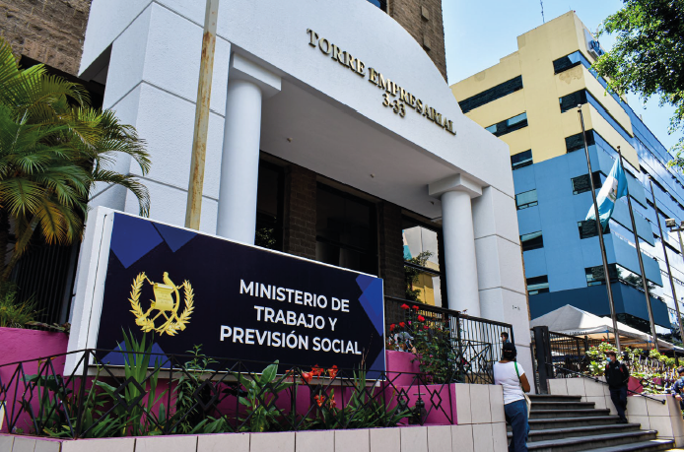
Fortalecimiento del recurso humano reclasificando al personal, ya que la mayor parte del personal está contratado bajo el renglón 029, realizando funciones que corresponden a un renglón de personal permanente.
Actualización y aprobación del Reglamento Orgánico Interno, derivado a que es necesario realizar acciones correctivas en cuanto a las funciones de las dependencias del Ministerio de Trabajo y Previsión Social.
Elaboración de manuales de funciones, procesos y procedimientos que permitan evidenciar el debido que hacer institucional, que coadyuve a ordenar los procesos de forma concisa, además de facilitar la comprensión y funcionamiento de los mismos.

Slide 35
MINISTERIO DE TRABAJO Y
PREVISIÓN SOCIAL
Ministerio de Trabajo y Previsión Social

